Slide 1


第8章 设计模式
8.4 策略模式
分享导师：王前明

Slide 2

本节需掌握的关键知识
王前明（Liam.wang）
核心知识01 策略模式定义
通过两个例子来掌握策略模式的定义
近十年的软件开发经验，先后在恒生电子、德比软件等公司担任高级开发、架构师、技术经理。熟悉Java、Golang等语言体系、微服务体系。对企业架构设计与推动落地有较多经验，曾带领团队完成过多个重大项目及架构改造。
平时喜欢写作、分享感兴趣的技术点，翻译原版技术书籍、文章，希望以此提高自己的同时让更多的国内技术人受益。
核心知识02 策略模式应用
掌握策略模式的重构以及使用策略模式的常见场景
Notes:
本届需要掌握的关键之时首先呢，我们来一起看一下策略模式的定义，我们会通过两个例子来帮助大家理解什么是策略模式，然后呢，我们需要掌握在不同场景下策略模式的一个应用

Slide 3
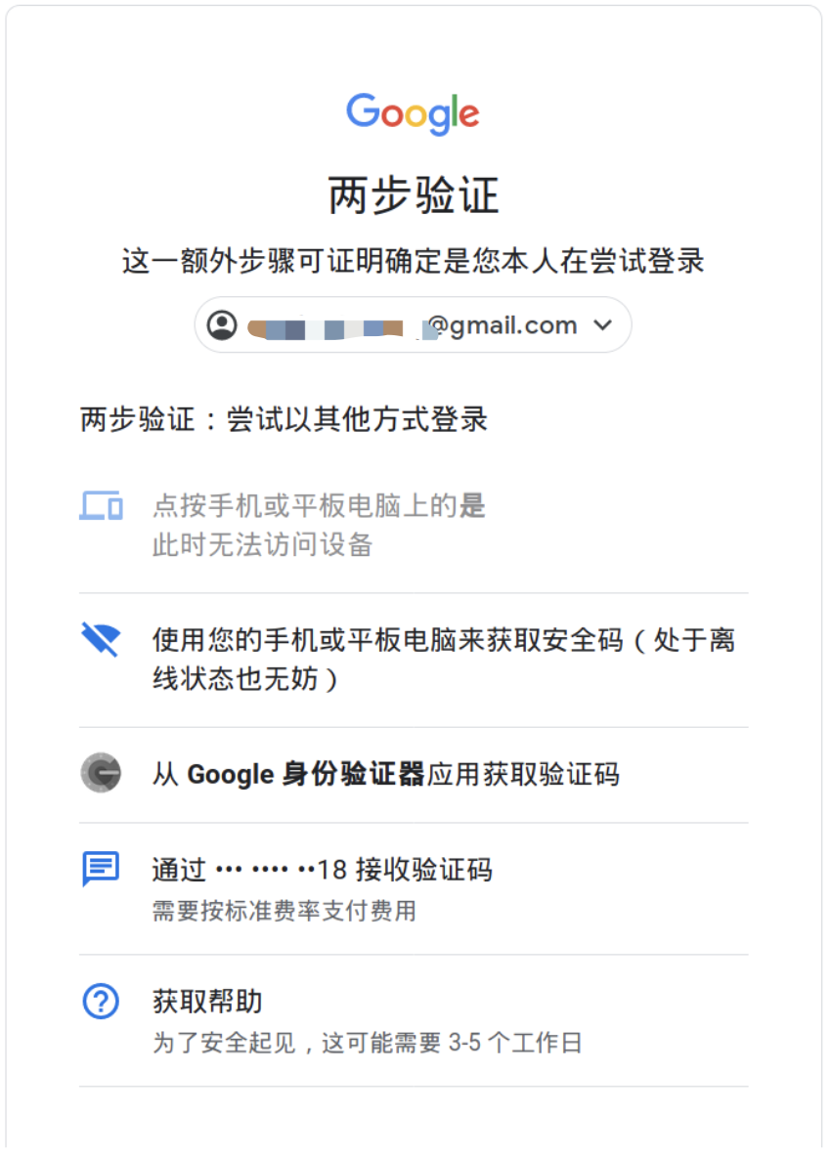
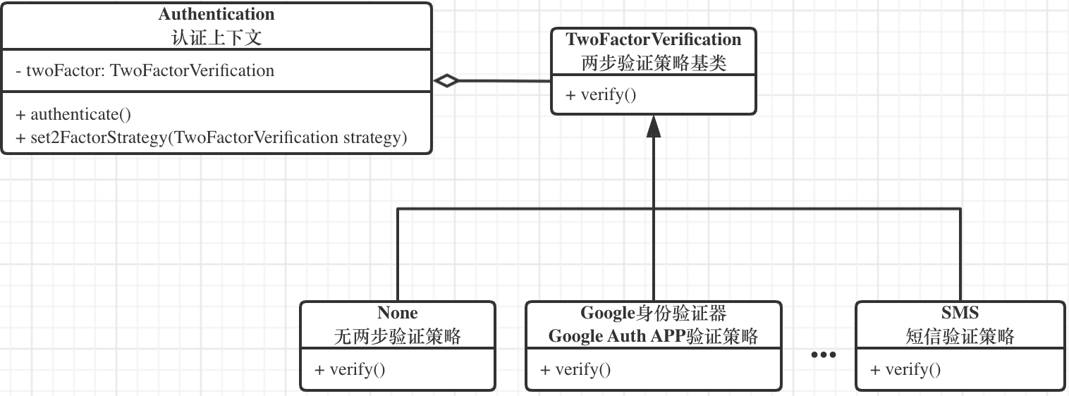
总结
01 策略模式 - 引入
每个用户能自行选择是否要开启两步验证或者选择两步验证的方式
每个用户在进行认证的时候会根据选择的两步验证的方式来进行两步验证
Notes:
首先我们先来看一个场景。两步验证对于大家来说应该不算陌生，每个用户，一般呢，能在个人安全设置里自行选择是否要开启两步验证或者选择两步验证的方式。然后登陆的时候，在输入用户名密码认证成功之后，就像这个截图一样，会按照用户选择的两步验证的方式进行第二次的认证，只有两次验证都通过后才算认证成功，才能执行后续的操作。大家通过这个截图可以看到，这里两步验证的方式有很多，比如安全码，Google的身份验证器的APP，通过手机短信等。
接下来呢，我们对这个场景进行抽象。首先我们定义了一个两步验证的策略的基类，里面的核心方法是verify方法，然后有不同的几种两步认证的策略，比如我们有短信验证，有Google身份验证器验证，甚至我们还可以有一种策略是无两步验证，每一种策略都实现了verify方法去进行两步验证。还有一个认证的上下文，它的职责就是执行认证逻辑，这个逻辑在authenticate方法里，以及选择当前两步验证的策略，每一个用户的认证上下文里，都可以通过这个方法来设置不同的两步认证策略。设置完之后，这个认证上下文的两步认证的策略就会变更为当前设置的策略。

Slide 4
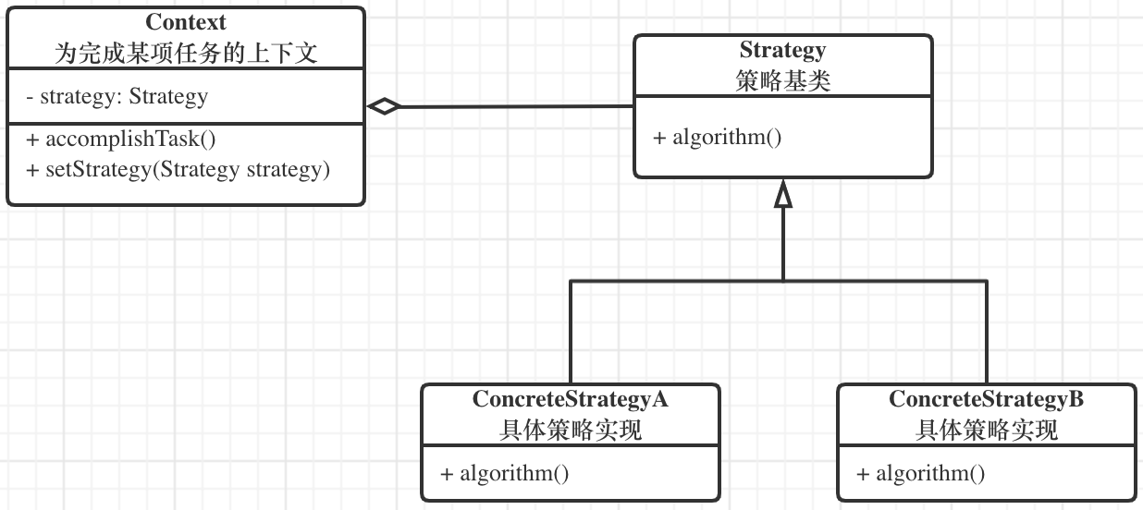
总结
01 策略模式 - 定义
完成一项任务，有多种不同的方式，每一种方式称为一个策略。
为了保证这些策略（算法）的一致性，一般会抽象一个策略基类来做算法的定义，而每种具体的算法则对应于一个具体的策略类。
包含一段可作为代理类的“上下文”，用于选择特定的策略来实现某一项任务
Notes:
通过刚刚那个例子，我们可以得到策略模式的定义，首先，策略指的是，完成一项任务的不同的方式，每一种方式就是一种策略，比如我们刚刚的两步认证的方式。
为了保证这些策略的一致性，我们一般会抽象一个策略基类来做算法的定义，比如我们刚刚的两步认证的基类，里面有一个核心方法，就是verify，这样每种具体的算法就要实现这个核心方法，也就保证了这些策略的一致性。
最后，这些策略要被选择使用，则必须有一个上下文，这个上下文是为完成某项任务的上下文，会包含策略的选择，以及代表当前策略的一个对象，策略的使用。
由此，我们就得到了策略模式的UML关系图，Context上下文中包含了Strategy这个策略基类，也就是代表当前策略的一个对象。他们之间是组合的关系，然后有若干个具体的策略实现类实现了策略基类。

Slide 5
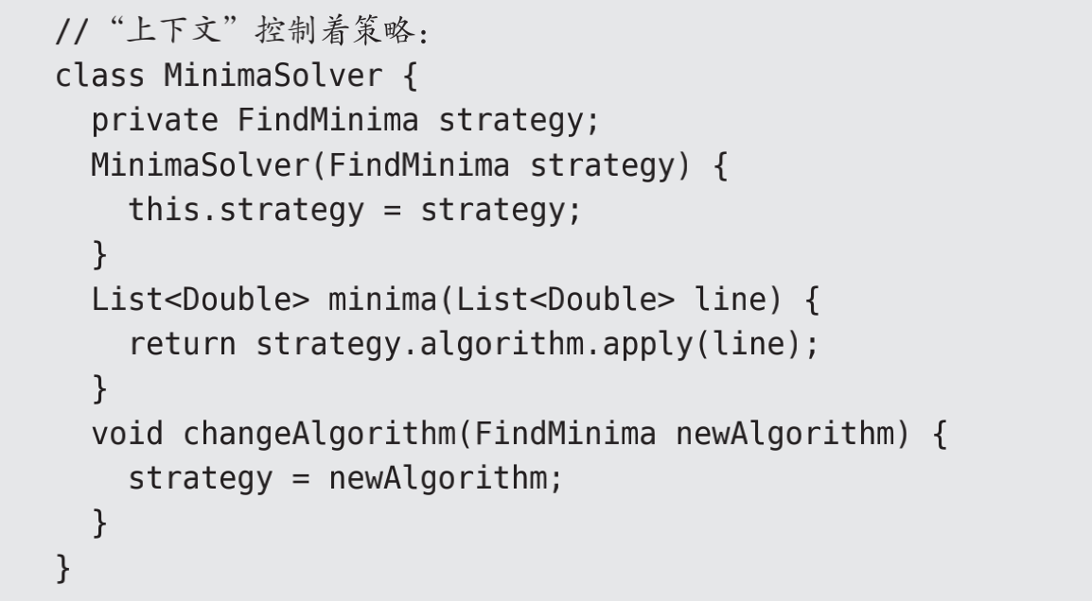
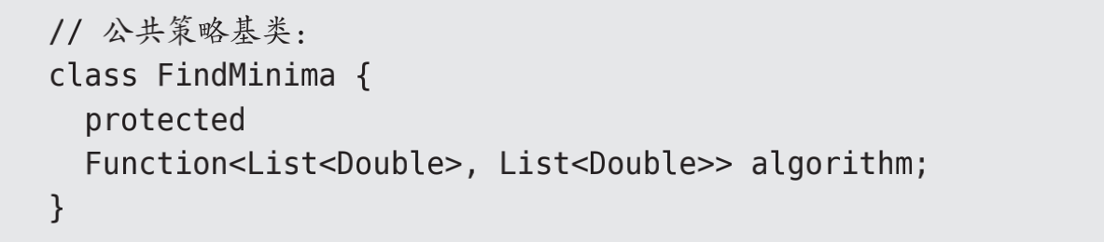
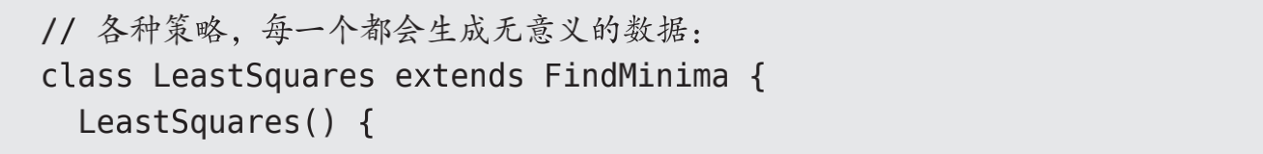
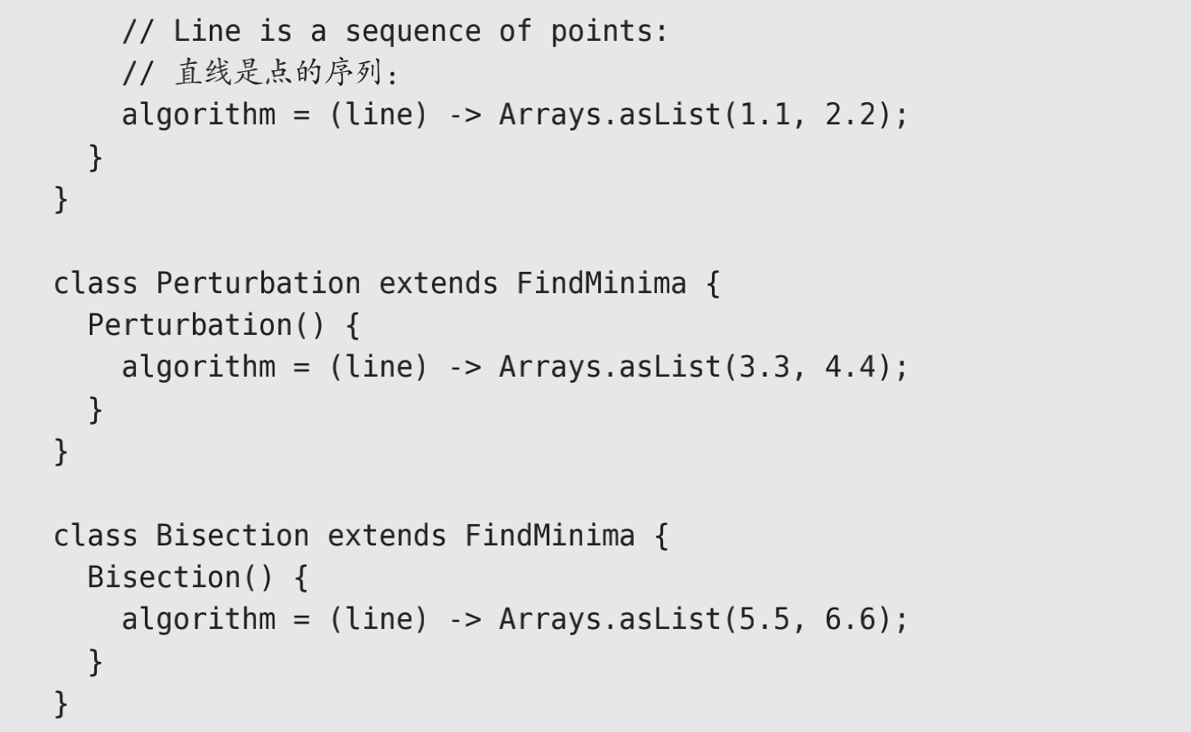
总结
01 策略模式 - 例子
组合
实现
Notes:
然后我们来看一下书中的一个查找最小值的例子，这个例子相对比较简单。同样，我们还是有一个上下文，用于控制策略。有一个公共的策略基类，然后各种策略的实现类。我们先看这个上下文，就像我们前面讲的那样，有一个策略基类的成员变量，构造的时候传入这个基类1以用于初始化，然后有一个业务方法，称为minima，这个方法内部调用了当前的策略逻辑，还有一个changeArlgoritm方法用于改变当前的策略。这个例子中我们还使用了函数式接口Function，接收一个Double的list，然后返回一个Double的lIst，每种具体的策略都需要实现这个逻辑，但这里每种策略的实现都会生成无意义的数据，作者这里并没有实现什么复杂逻辑，仅仅是作为一个演示的目的。

Slide 6
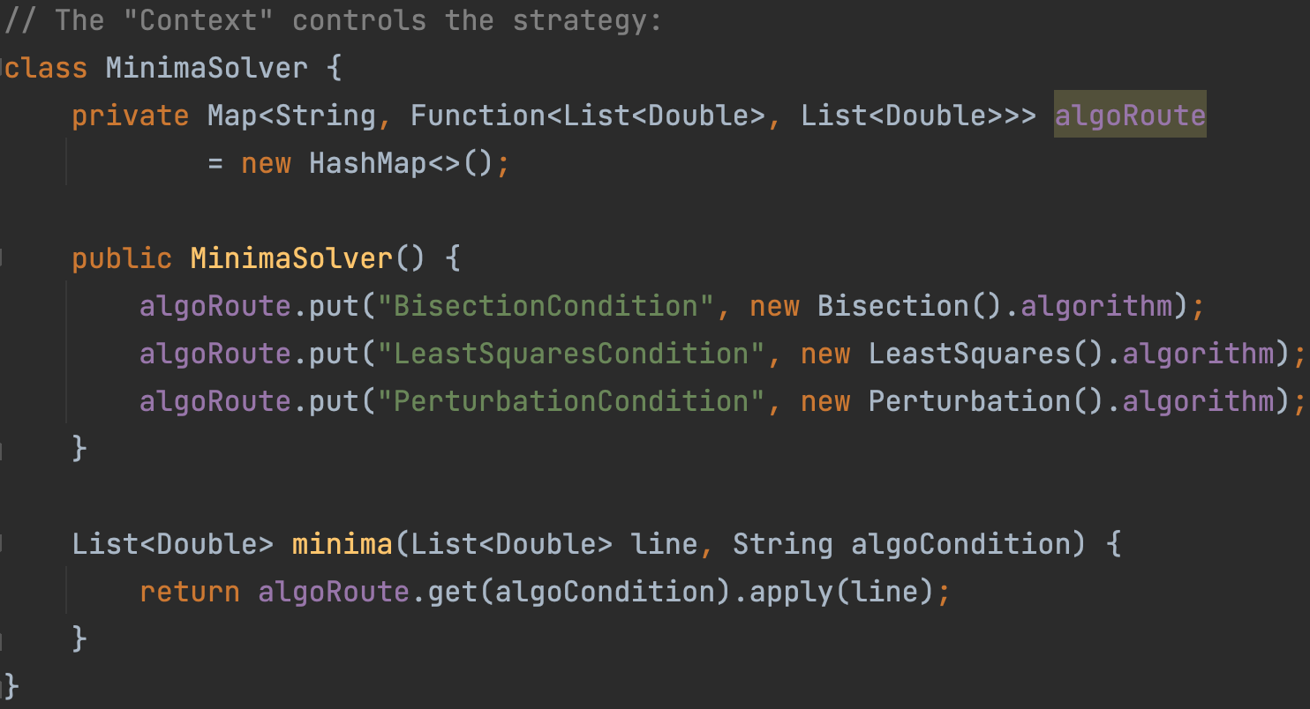
总结
02 策略模式应用 - 重构
if (now==algoCondition1){ changeAlgorithm(algo1); };
else if (now==algoCondition2) {changeAlgorithm(algo2); };
...
minima(line, now);
Notes:
虽然作者在书中没有提到，但我们在切换不同的算法的时候，一般都是根据某些条件去判断使用哪些算法，这个判断一般都是多重的if-else语句，类似于这样（鼠标。。），我们需要根据当前的条件来决定使用哪个算法。
当然我们也可以通过给每个算法来进行命名，直接命名为条件的名字，并通过Map来重构进而去除if-else，类似于这样（鼠标。。），直接将使用算法的条件作为一个名字直接传入，然后通过map的映射功能就能获取到对应的算法，进而进行逻辑的执行。这也是在平时在工作中常用的技巧之一。

Slide 7
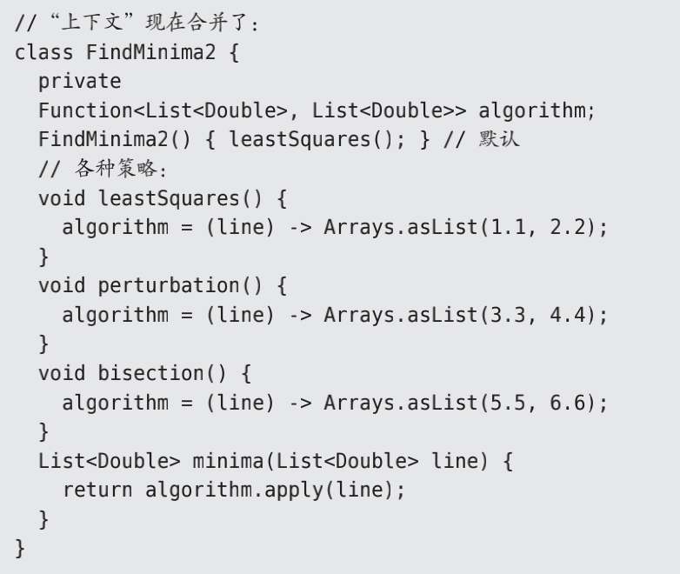
总结
02 策略模式应用 - 重构
可以针对实际情况对策略模式的实现类进行合并
减少了类的数量，但违反了开闭原则
Notes:
另外，我们在平时应用中，还可以将上下文合并到公共的策略基类中来达到减少实现策略模式的相关的类数量的一个目的。
我们可以看到，原来的基类FindMinima中将上下文类中的业务方法minima合并进来了，并且将各种策略的实现也合并进来了，这样的话，就能将三个类合并成一个类，但同时一定程度上也违反了开闭原则，因为要新增策略的话就只能通过修改这个类才能做到了。在平时使用中，需要根据实际情况去权衡是否要进行合并。

Slide 8
总结
02 策略模式应用 - 场景
当一个系统中有很多类，而它们之间的区别只在于行为
有多重的条件选择语句
一个系统需要动态的根据实际情况选择算法
Notes:
另外，如果你的代码中出现了这些情况，或者说这些信号，那我们就需要思考是否可以使用策略模式

Slide 9
THANK YOU
谢谢观看
Notes:
本节介绍了策略模式的基本概念，重构的场景，但书中这块内容较少，需要大家多去思考，最好能结合《设计模式》那本书中的相关内容进行思考和总结。好，这就是今天分享的所有内容，希望大家有收获，谢谢大家

